Slide 1
HỆ THỐNG QUẢN TRỊ QUY TRÌNH NGHIỆP VỤ
Phân tích điển hình tại Công ty Cổ phần Taekwang Vina
Môn học: Hệ thống Quản trị Quy trình nghiệp vụ (IE203.E32.LT.CNTT)
GVHD: ThS. Hà Lê Hoài Trung
Nhóm sinh viên thực hiện
Tp. Hồ Chí Minh, 07/2025

Slide 2
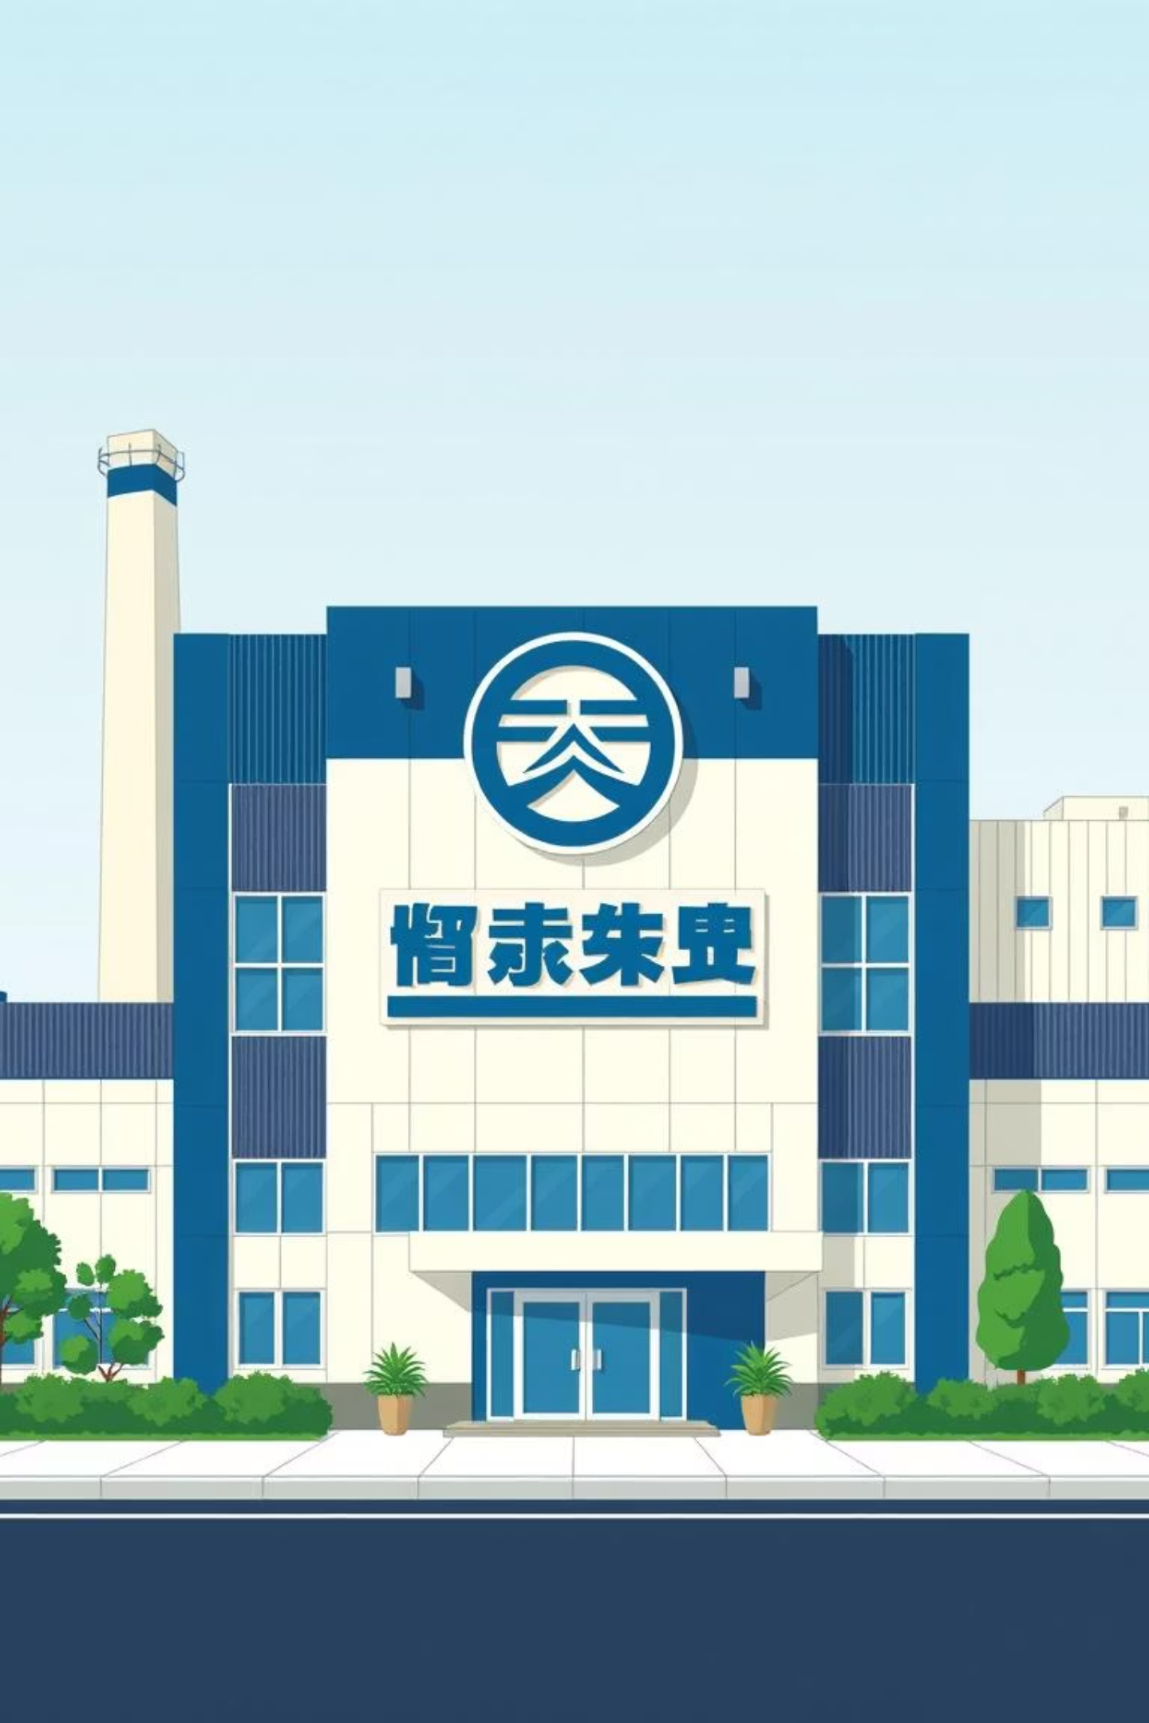
Chương 1: Giới thiệu chung
Công ty Taekwang Vina thành lập vào năm 1971 tại Andong, Hàn Quốc. Vào năm 1994, được thành lập tại Việt Nam, công ty nổi tiếng với quy mô sản xuất giày thể thao lớn, đặc biệt là cho thương hiệu Nike… Tính đến năm 2024, Taekwang Vina có hơn 52.000 nhân viên và sản xuất khoảng 50,53 triệu đôi giày mỗi năm, chiếm 63% tổng sản lượng của tập đoàn.

Slide 3
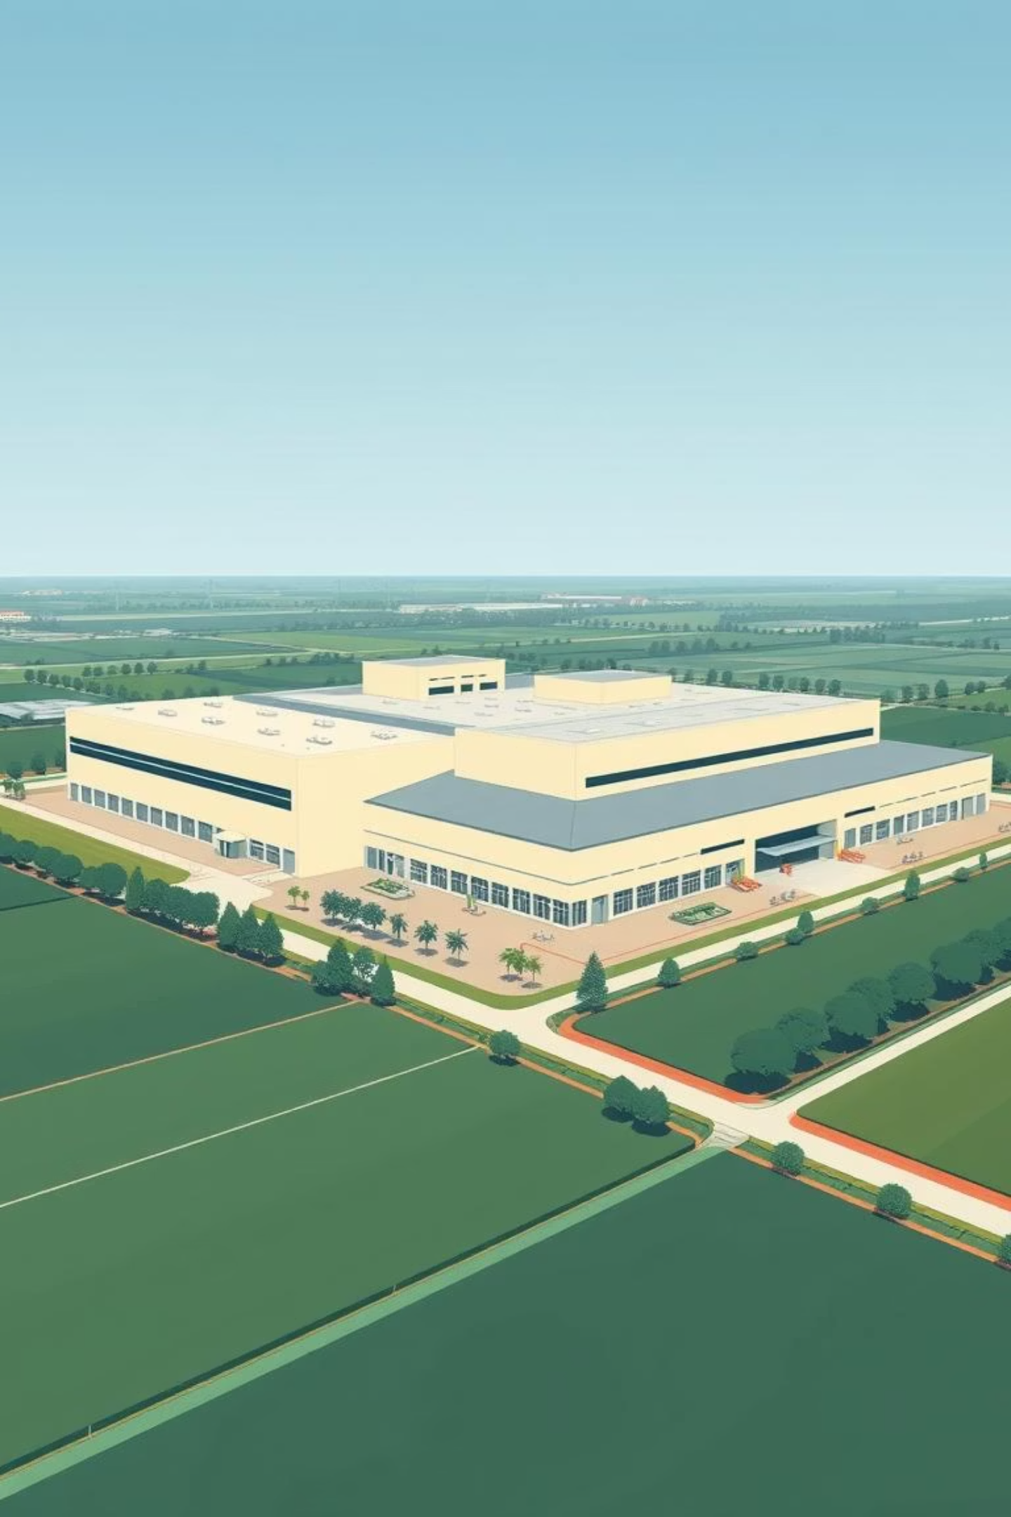
1.1 Tổng quan về công ty Taekwang Vina
1.1.2 Quy mô công ty.
Cơ cấu của TKG Taekwang Vina được đặc trưng bởi mô hình hoạt động đa nhà máy mạnh mẽ trên khắp Việt Nam (Biên Hòa, Mộc Bài, Cần Thơ), được hỗ trợ bởi một đội ngũ lãnh đạo tập trung. Hiệu quả hoạt động của công ty được nâng cao đáng kể nhờ tự động hóa tiên tiến, thể hiện cam kết tích hợp công nghệ. Hiện nay, công ty là 1 trong những công ty thiết kế giày, sản xuất khuôn giày lớn nhất Việt Nam.

Slide 4
1.2 Cơ cấu và tổ chức của công ty.
1.2.1 Tư Cách Pháp Lý và Doanh Nghiệp
TKG Taekwang Vina hoạt động dưới hình thức Công ty Cổ phần, một cấu trúc doanh nghiệp có cổ phần thuộc sở hữu của các cổ đông. Hình thức pháp lý này cung cấp một khuôn khổ cho quản trị và các hoạt động tài chính của công ty.
Vốn điều lệ của TKG Taekwang Vina là hơn 240,7 tỷ VND (tương đương 9,45 triệu USD). Đây là vốn đăng ký chính thức của công ty, phản ánh quy mô tài chính ban đầu và cam kết đầu tư tại Việt Nam.
240.7 tỷ VND
52.000+
50.53 triệu
Vốn điều lệ
Nhân viên
Đôi giày/năm
Tương đương 9,45 triệu USD
Tính đến năm 2024
Chiếm 63% tổng sản lượng

Slide 5
1.2.2 Lãnh Đạo và Quản Trị
Cơ cấu lãnh đạo của TKG Taekwang Vina thể hiện sự kết hợp tinh tế giữa đại diện pháp lý và quản lý vận hành, phản ánh sự phức tạp của một công ty con đa quốc gia lớn.
Kang Yunseok
Nam Jung Dae
Chung Joo Kyung
Được xác định là CEO và đại diện pháp luật của TKG Taekwang Vina JSC. Sinh năm 1972 tại Hàn Quốc, ông nắm giữ quyền hạn pháp lý cao nhất cho công ty. Ông cũng được ghi nhận là Phó Tổng Giám đốc của TKG Taekwang Vina trong bối cảnh hợp tác cụ thể , điều này có thể cho thấy vị trí của ông trong một hệ thống phân cấp hoạt động rộng lớn hơn dưới tập đoàn mẹ.
Được xác định là CEO của TKG Taekwang Vina trong một buổi lễ ký kết hợp tác quan trọng. Ông cũng được liệt kê là đại diện cho một số chi nhánh (ví dụ: Chi Nhánh 3, Chi Nhánh Đắk Lắk). Điều này cho thấy ông nắm giữ một vai trò lãnh đạo điều hành chủ chốt, có khả năng quản lý các hoạt động sản xuất và kinh doanh hàng ngày trên các nhà máy tại Việt Nam.
Được liệt kê là đại diện cho "DỰ ÁN TAE KWANG VINA - GIAI ĐOẠN II," cho thấy sự giám sát các dự án hoặc mở rộng quy mô lớn cụ thể.

Slide 6




1.2.3 Các Phân Ban và Cơ Sở Vận Hành
TKG Taekwang Vina vận hành nhiều cơ sở sản xuất quan trọng trên khắp Việt Nam, cho thấy một mô hình sản xuất phân tán được thiết kế để đạt sản lượng lớn và hiện diện chiến lược trong khu vực.
Nhà máy Biên Hòa
Nhà máy Mộc Bài
Cơ sở chính và lâu đời nhất, được thành lập vào năm 1994, đặt tại Khu công nghiệp Biên Hòa II, Đồng Nai. Đóng vai trò là trung tâm sản xuất lớn và là nơi đặt trung tâm phát triển sản phẩm thứ hai của TKG.
Việc xây dựng bắt đầu vào năm 2009 và chính thức khai trương vào năm 2010.
Nhà máy Cần Thơ
TKG Taekwang MTC Vina
Một nhà máy mới hơn, bắt đầu xây dựng vào năm 2016, đặc biệt nhằm hỗ trợ mục tiêu của TKG Taekwang Vina trong việc dẫn đầu cả phát triển sản phẩm và sản xuất.
Một thực thể liên quan, chuyên về giày dép cao su và nhựa, đóng góp vào chuỗi cung ứng hoặc danh mục sản phẩm rộng lớn hơn của Taekwang Vina.

Slide 7




1.2.4 Các Phòng Ban Chức Năng
Sản xuất/Chế tạo
Phát triển sản phẩm/R&D
Cốt lõi của hoạt động kinh doanh, chịu trách nhiệm sản xuất giày và các thành phần.
Các đội ngũ chuyên trách về thiết kế, đổi mới vật liệu, tạo mẫu và kỹ thuật các mẫu giày mới.
Quản lý nguồn nhân lực (HR) / Lương và Phúc lợi (C&B)
Kế toán/Tài chính
Chịu trách nhiệm về báo cáo tài chính, tính lương và quản lý tài chính.
Quản lý lực lượng lao động lớn, bao gồm tuyển dụng, đào tạo và quan hệ lao động.

Slide 8




1.2.4 Các Phòng Ban Chức Năng (Tiếp theo)
Công nghệ thông tin (IT) / Phát triển phần mềm
Kỹ thuật
Các phòng ban tập trung vào tối ưu hóa quy trình, thiết kế và bảo trì máy móc, khoa học vật liệu và kiểm soát chất lượng.
Năng lực IT nội bộ mạnh mẽ tập trung vào tối ưu hóa quy trình sản xuất và hậu cần chuỗi cung ứng.
Xuất nhập khẩu & Hậu cần
Trách nhiệm xã hội doanh nghiệp (CSR) / ESG
Quản lý các quy định thương mại quốc tế, thủ tục hải quan, vận chuyển và kho bãi.
Giám sát các sáng kiến ESG, báo cáo bền vững và sự tham gia cộng đồng.

Slide 9
1.3 Triển vọng.
TKG Taekwang Vina hoạt động như một thành phần tích hợp cao và có vai trò chiến lược quan trọng trong Tập đoàn TKG Taekwang toàn cầu. Cơ cấu tổ chức của công ty mạnh mẽ, được thiết kế cho việc sản xuất giày thể thao quy mô lớn, chất lượng cao, và được đặc trưng bởi hệ thống cấp bậc rõ ràng và chuyên môn hóa chức năng.
Công ty hoạt động thông qua mô hình đa nhà máy trên khắp Việt Nam, được hỗ trợ bởi một đội ngũ lãnh đạo phân tầng, cân bằng giữa giám sát pháp lý, vận hành và cấp độ tập đoàn mẹ. Các phòng ban chức năng toàn diện của công ty bao gồm mọi thứ từ sản xuất tiên tiến và phát triển sản phẩm đến quản lý nguồn nhân lực, IT và quản lý chuỗi cung ứng toàn cầu, phản ánh một cách tiếp cận hoạt động hiện đại, tích hợp.

Slide 10



Triển vọng: Dẫn đầu ngành giày dép toàn cầu
Các khoản đầu tư đáng kể vào tự động hóa và sự tham gia chủ động vào các sáng kiến ESG nhấn mạnh một cách tiếp cận tư duy tiến bộ đối với hiệu quả hoạt động, tính bền vững và trách nhiệm doanh nghiệp, định vị công ty là một nhà lãnh đạo trong lĩnh vực của mình.
Năng lực sản xuất tiên tiến
Mở rộng dấu ấn sản xuất
Cam kết đổi mới và phát triển sản phẩm
Liên tục tận dụng năng lực sản xuất tiên tiến để duy trì vị thế dẫn đầu.
Mở rộng các nhà máy sản xuất (ví dụ: Cần Thơ).
Đảm bảo sự đổi mới liên tục và phát triển sản phẩm để đáp ứng nhu cầu thị trường.

Slide 11
Triển vọng: Khả năng thích ứng và trách nhiệm xã hội
Sự tích hợp sâu sắc của tự động hóa và IT trong khuôn khổ tổ chức cho thấy một động lực liên tục hướng tới sự xuất sắc trong hoạt động, hiệu quả chi phí và khả năng thích ứng. Khả năng lãnh đạo công nghệ này sẽ rất quan trọng để duy trì lợi thế cạnh tranh, đáp ứng nhu cầu thị trường đang phát triển và xử lý các thiết kế sản phẩm ngày càng phức tạp.
Sự tập trung mạnh mẽ của tổ chức vào phúc lợi nhân viên, mức lương cạnh tranh và các hoạt động ESG được chính thức hóa sẽ rất quan trọng để thu hút và giữ chân nhân tài, quản lý rủi ro danh tiếng và đảm bảo giấy phép hoạt động xã hội lâu dài tại Việt Nam. Cam kết đối với các hoạt động kinh doanh có trách nhiệm này có khả năng trở thành một trụ cột thậm chí còn trung tâm hơn trong chiến lược tổ chức của công ty, nâng cao thương hiệu và khả năng phục hồi hoạt động của công ty.
Là một trung tâm sản xuất ở nước ngoài quan trọng, cơ cấu tổ chức của TKG Taekwang Vina sẽ tiếp tục gắn bó sâu sắc với các chiến lược và chuỗi cung ứng toàn cầu của Tập đoàn TKG. Khả năng thích ứng với động lực thương mại quốc tế, những thay đổi địa chính trị và xu hướng tiêu dùng đang phát triển sẽ là chìa khóa cho sự thành công bền vững của công ty trên thị trường giày dép toàn cầu.

Slide 12

Chương 2: Hệ thống quy trình nghiệp vụ

Slide 13




2.1 Kiến trúc
Kiến trúc quy trình nghiệp vụ của Taekwang Vina được chia thành ba nhóm chính: Quy trình quản lý, Quy trình cốt lõi và Quy trình hỗ trợ.
Quy trình quản lý
Kiểm soát và giám sát toàn bộ
Quy trình cốt lõi
Hoạt động chính tạo giá trị
Quy trình hỗ trợ
Hỗ trợ quy trình chính
Sơ đồ này minh họa cách các quy trình tương tác và hỗ trợ lẫn nhau để đảm bảo hoạt động hiệu quả của công ty.

Slide 14
2.1.1 Quy trình quản lý (Management)
Đây là các quy trình nhằm đảm bảo hoạt động của công ty diễn ra một cách minh bạch, hiệu quả và có trách nhiệm.
Quản lý theo tiêu chuẩn đạo đức
Quản lý nhân sự và đào tạo
Taekwang Vina nhấn mạnh việc tuân thủ pháp luật và thực hiện trách nhiệm xã hội. Công ty có "Hiến chương đạo đức và quy phạm đạo đức" rõ ràng, tập trung vào việc làm hài lòng khách hàng, bảo vệ quyền lợi cổ đông và xây dựng mối quan hệ công bằng với các đối tác.
Công ty có quy trình tuyển dụng và đào tạo bài bản, đặc biệt là chương trình "Quản lý tiềm năng" nhằm đào tạo các cán bộ quản lý tương lai về kỹ năng quản lý thời gian, chất lượng và vận hành chuyền sản xuất.
Quản lý hiệu suất và chấm công
Quản lý tuân thủ và rủi ro
Taekwang Vina sử dụng hệ thống chấm công bằng thẻ cảm ứng và có khả năng tích hợp với hệ thống IT, dữ liệu được lưu trữ trên cơ sở dữ liệu Oracle. Hệ thống này cho phép theo dõi và quản lý thời gian làm việc của hàng chục nghìn công nhân một cách hiệu quả.
Công ty có đường dây nóng (Cyber hotline) để tiếp nhận các tố cáo về hành vi phi đạo đức, tham nhũng, cho thấy một quy trình giám sát và xử lý vi phạm nội bộ. Việc được công nhận là "Doanh nghiệp ưu tiên" trong lĩnh vực hải quan cũng cho thấy công ty phải tuân thủ các quy định nghiêm ngặt về xuất nhập khẩu.

Slide 15




2.1.2 Quy trình cốt lõi (Core)
Đây là những quy trình trực tiếp tạo ra giá trị cho khách hàng và là hoạt động kinh doanh chính của công ty.
Sản xuất và gia công giày thể thao
Phát triển và thiết kế sản phẩm
Là hoạt động cốt lõi, quy trình này bao gồm việc sản xuất và gia công giày thể thao, chủ yếu cho thương hiệu Nike. Công ty đã đầu tư lớn vào việc tự động hóa các dây chuyền sản xuất để nâng cao năng suất và chất lượng sản phẩm.
Công ty có các bộ phận chuyên về kỹ thuật chế tạo giày mẫu và thiết kế, cho thấy một quy trình chuyên biệt từ khâu lên ý tưởng, thiết kế đến sản xuất thử nghiệm để đáp ứng yêu cầu của khách hàng.
Quản lý chất lượng
Phát triển bền vững
Các sản phẩm của Taekwang Vina phải đáp ứng các tiêu chuẩn chất lượng quốc tế nghiêm ngặt, bao gồm cả tiêu chuẩn ISO 14000.
Công ty chú trọng vào việc giảm thiểu tác động đến môi trường, điển hình là việc đầu tư vào hệ thống năng lượng mặt trời tại các nhà máy ở Việt Nam để sử dụng năng lượng tái tạo.

Slide 16




2.1.3 Quy trình hỗ trợ (Support)
Đây là các quy trình không trực tiếp tạo ra sản phẩm nhưng lại đóng vai trò thiết yếu để các hoạt động chính của công ty diễn ra suôn sẻ.
Hỗ trợ nhân sự và phúc lợi
Hoạt động xã hội và cộng đồng
Bên cạnh việc tuyển dụng và đào tạo, công ty có các chính sách hỗ trợ người lao động như thanh toán phí khám sức khỏe đầu vào, thưởng cho công nhân mới và các chế độ phúc lợi khác theo quy định.
Taekwang Vina thường xuyên tổ chức các hoạt động cống hiến cho xã hội như hỗ trợ đồng bào bị ảnh hưởng bởi thiên tai, xây nhà tình thương, thể hiện trách nhiệm xã hội của doanh nghiệp.
Hệ thống công nghệ thông tin (IT)
An ninh và an toàn lao động
Công ty có hệ thống IT hỗ trợ quản lý dữ liệu nhân sự, chấm công và có thể tích hợp với các hệ thống quản lý sản xuất khác.
Việc triển khai hệ thống kiểm soát ra vào tại cổng nhà máy và các quy định về an toàn lao động là một phần quan trọng trong quy trình hỗ trợ để đảm bảo môi trường làm việc an toàn cho nhân viên.

Slide 17
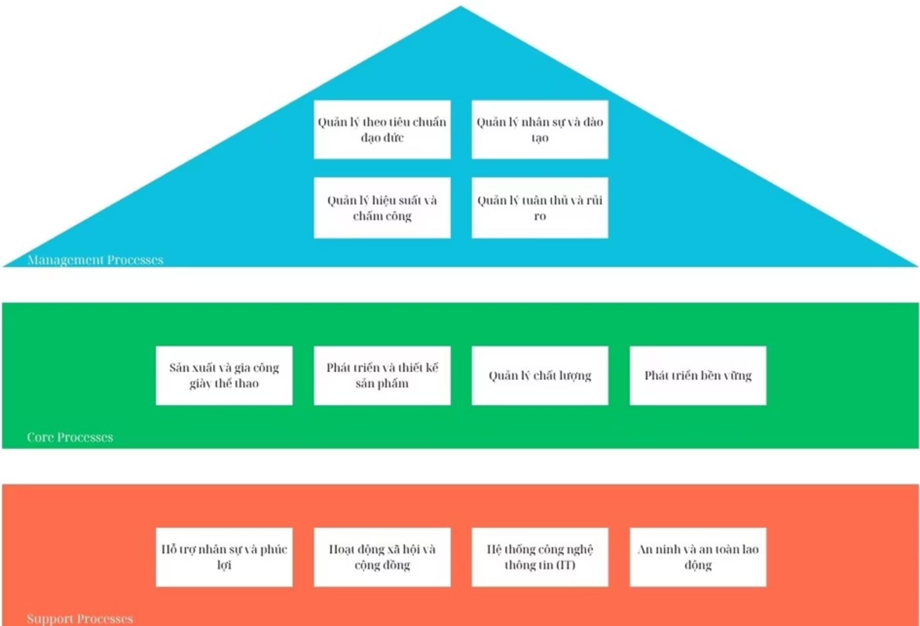
2.1.3 Quy trình hỗ trợ (Support)
Hình 2.1: Sơ đồ kiến trúc nghiệp vụ

Slide 18
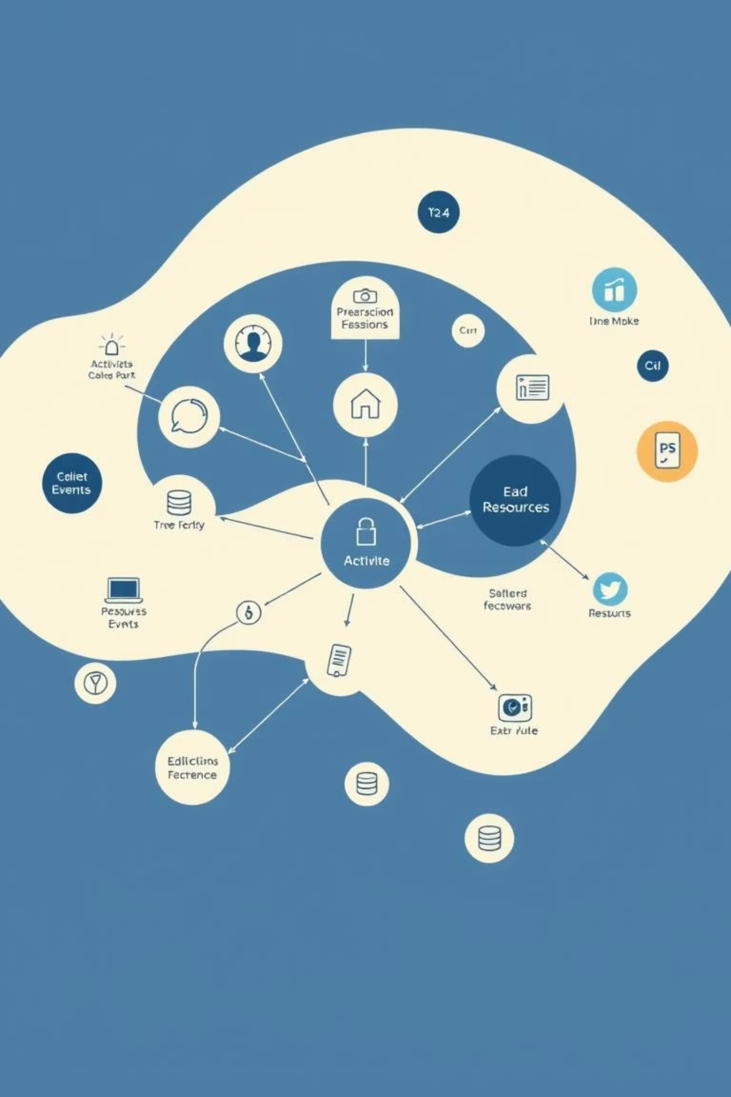
2.2 Các thành phần của quy trình
Các quy trình nghiệp vụ được cấu thành từ nhiều yếu tố khác nhau, bao gồm các hoạt động, sự kiện, đối tượng kinh doanh và tài nguyên.

Slide 19
2.2.1 Các hoạt động (Activities)
Hoạt động chính:
Hoạt động hỗ trợ:
Tiếp nhận & xử lý đơn hàng: Phân tích các yêu cầu kỹ thuật, số lượng, và thời hạn từ khách hàng.
Bảo trì máy móc: Đội ngũ kỹ thuật thường xuyên kiểm tra, bảo dưỡng các dây chuyền sản xuất.
Thiết kế & Tạo mẫu: Bộ phận R&D và kỹ thuật tạo ra các sản phẩm mẫu theo đúng thiết kế để khách hàng duyệt.
Hệ thống số hóa: Đội ngũ IT số hóa các quy trình quản lý, sản xuất bằng các phần mềm ERP, CMS, MES.
Mua sắm nguyên vật liệu: Đặt hàng và nhập kho các loại vật tư như da, vải, đế cao su, keo dán, dây giày...
Đào tạo công nhân: Hướng dẫn công nhân mới về thao tác và các tiêu chuẩn an toàn, chất lượng.
Công đoạn Cắt (Cutting): Sử dụng máy móc (có thể là tự động) để cắt các phần của thân giày (upper) theo rập.
Quản lý kho: Sắp xếp, theo dõi và cấp phát nguyên vật liệu, quản lý kho thành phẩm.
Công đoạn May (Stitching/Sewing): Các công nhân trên chuyền may sẽ lắp ráp các chi tiết đã cắt để tạo thành phần thân giày hoàn chỉnh.
Công đoạn Lắp ráp (Assembly): Gắn phần thân giày vào đế giày. Đây là công đoạn phức tạp, thường được tự động hóa ở mức độ cao để đảm bảo độ chính xác và năng suất.
Kiểm tra chất lượng (Quality Control - QC): Nhân viên QC kiểm tra từng sản phẩm trên chuyền và kiểm tra ngẫu nhiên theo lô để phát hiện lỗi (lỗi chỉ, lỗi keo, sai kích thước...).
Đóng gói (Packaging): Đóng gói sản phẩm vào hộp, dán nhãn, và xếp vào thùng carton theo đúng quy cách của khách hàng.
Hoàn tất thủ tục & Xuất hàng: Lập phiếu xuất kho, thực hiện các thủ tục hải quan để xuất khẩu.

Slide 20
2.2.2 Các sự kiện (Events)
Sự kiện bắt đầu:
Sự kiện trong quy trình:
Sự kiện kết thúc:
Đơn đặt hàng mới được nhận -> Kích hoạt hoạt động "Tiếp nhận & xử lý đơn hàng".
Nguyên vật liệu đã về kho -> Kích hoạt công đoạn "Cắt".
Lô hàng đã qua kiểm tra chất lượng cuối cùng -> Kích hoạt hoạt động "Đóng gói".
Một lô sản phẩm hoàn thành lắp ráp -> Kích hoạt hoạt động "Kiểm tra chất lượng".
Yêu cầu tạo mẫu được phê duyệt -> Kích hoạt "Hoạch định sản xuất" và "Mua sắm nguyên vật liệu".
Đơn hàng đã được đóng gói hoàn tất -> Kích hoạt hoạt động "Hoàn tất thủ tục & Xuất hàng".
Phát hiện lỗi nghiêm trọng -> Kích hoạt quy trình xử lý sản phẩm lỗi (làm lại hoặc hủy bỏ).
Xe container đã rời khỏi nhà máy -> Quy trình sản xuất cho lô hàng đó kết thúc.

Slide 21
2.2.3 Đối tượng kinh doanh và dữ liệu (Business Objects and Data)
Đối tượng kinh doanh:
Dữ liệu liên quan:
Đơn đặt hàng (Production Order): Đại diện cho một lệnh sản xuất cụ thể.
Dữ liệu đơn hàng: Mã khách hàng, mã mẫu giày, số lượng, size, màu sắc, ngày giao hàng.
Mẫu giày (SKU/Style): Một mã sản phẩm duy nhất với các thuộc tính riêng.
Dữ liệu sản xuất: Ngày bắt đầu, số lượng hoàn thành, số lượng lỗi, thời gian trung bình cho một sản phẩm, hiệu suất chuyền.
Lô sản xuất (Production Batch): Một nhóm sản phẩm được sản xuất cùng nhau.
Dữ liệu chất lượng: Tỷ lệ lỗi, loại lỗi phổ biến, kết quả kiểm tra độ bền.
Nguyên vật liệu (Material): Các loại vật tư được sử dụng.
Báo cáo chất lượng (Quality Report): Ghi lại kết quả kiểm tra QC.
Dữ liệu nhân sự: Mã số nhân viên, chuyền sản xuất, số giờ làm việc (được lấy từ hệ thống chấm công thẻ cảm ứng và lưu trữ trên cơ sở dữ liệu Oracle).

Slide 22




2.2.4 Tài nguyên (Resources)
Nhân lực (Human Resources)
Công nghệ và Thiết bị (Technology & Equipment)
Công nhân vận hành máy (cắt, may, lắp ráp).
Thiết bị sản xuất: Máy cắt, máy may công nghiệp, dây chuyền lắp ráp tự động hóa, robot.
Nhân viên kiểm tra chất lượng (QC/QA).
Quản lý chuyền, giám đốc xưởng.
Hệ thống IT: Hệ thống Hoạch định Nguồn lực Doanh nghiệp (ERP), hệ thống Quản lý Thực thi Sản xuất (MES).
Nhân viên kho, nhân viên kế hoạch, nhân viên kỹ thuật.
Nhà thiết kế, kỹ sư phát triển sản phẩm.
Cơ sở dữ liệu: Hệ thống Oracle để quản lý dữ liệu nhân sự, chấm công và có thể cả dữ liệu sản xuất.
Thiết bị kiểm tra: Máy đo độ bền, máy kiểm tra màu sắc...
Cơ sở vật chất (Facilities)
Tài chính (Financial)
Nhà xưởng sản xuất, kho nguyên vật liệu, kho thành phẩm.
Vốn lưu động để mua nguyên vật liệu và trả lương.
Trung tâm nghiên cứu và phát triển (R&D).
Ngân sách cho đầu tư máy móc, công nghệ mới.
Hệ thống điện, nước, và đặc biệt là hệ thống năng lượng mặt trời.

Slide 23
Chương 3: MÔ HÌNH HÓA CHI TIẾT CÁC QUY TRÌNH BẰNG BPMN VÀ PHÂN TÍCH CÁC QUY TRÌNH

Slide 24
3.1 Quy trình quản lý nhân sự và đào tạo
3.1.1 Mô tả quy trình
Taekwang Vina đặc biệt chú trọng vào việc tuyển dụng và đào tạo có cấu trúc, thể hiện rõ qua chương trình "Quản lý tiềm năng" nhằm phát triển các cán bộ quản lý tương lai. Quy trình này đảm bảo công ty có được lực lượng lao động lành nghề và một đội ngũ lãnh đạo kế cận vững chắc.
1
Xác định nhu cầu nhân sự
Quy trình bắt đầu khi các phòng ban hoặc quản lý chuyền sản xuất xác định và đề xuất nhu cầu nhân sự, có thể là cần thêm công nhân cho dây chuyền mới hoặc đào tạo kỹ năng quản lý cho giám sát viên.
2
Phân tích và lập kế hoạch
Phòng Nhân sự (HR) tiếp nhận các nhu cầu này, tiến hành phân tích và lập kế hoạch chi tiết về số lượng, vị trí, yêu cầu kỹ năng, nội dung đào tạo và ngân sách.
3
Tuyển dụng/Đào tạo
Sau đó, HR đăng tin tuyển dụng trên các kênh phù hợp hoặc thiết kế chương trình đào tạo cụ thể. Tiếp theo, HR sàng lọc hồ sơ ứng viên hoặc lựa chọn nhân viên phù hợp cho chương trình đào tạo, rồi thực hiện phỏng vấn ứng viên hoặc đánh giá năng lực học viên.
4
Quyết định và triển khai
Dựa trên kết quả này, quyết định tuyển dụng ứng viên thành công hoặc đưa học viên vào chương trình đào tạo sẽ được đưa ra. Ứng viên mới sau đó được hướng dẫn hội nhập, hoặc chương trình đào tạo được triển khai.
5
Đánh giá hiệu quả
Cuối cùng, hiệu quả của quá trình tuyển dụng (như tỷ lệ giữ chân, hiệu suất làm việc) hoặc hiệu quả đào tạo (như cải thiện kỹ năng, năng suất) sẽ được đánh giá.

Slide 25
3.1.2 Phân tích quy trình
Quy trình quản lý nhân sự và đào tạo tại Taekwang Vina có sự tham gia của nhiều tác nhân và mang lại giá trị quan trọng cho tổ chức.
Các tác nhân tham gia quy trình:
Khách hàng của quy trình này:
Phòng ban/Quản lý có nhu cầu (Người khởi xướng)
Khách hàng nội bộ: Các phòng ban và chuyền sản xuất cần nhân sự hoặc nhân viên được đào tạo. Họ là những người hưởng lợi trực tiếp từ việc có đủ nhân lực chất lượng, giúp duy trì và nâng cao hiệu suất hoạt động.
Phòng Nhân sự (HR) (Chủ sở hữu và người thực hiện quy trình)
Ban Lãnh đạo (Người phê duyệt)
Ứng viên/Học viên (Người tham gia/Người nhận)
Khách hàng bên ngoài: Ứng viên cũng là một đối tượng quan trọng của quy trình này, mong muốn có một trải nghiệm tuyển dụng minh bạch và hiệu quả, thể hiện hình ảnh chuyên nghiệp của công ty.

Slide 26
Giá trị mà quy trình mang lại:
Đảm bảo đủ nhân lực chất lượng, phù hợp cho hoạt động sản xuất và kinh doanh quy mô lớn của công ty.
Nâng cao năng lực và kỹ năng của đội ngũ nhân viên hiện có, góp phần vào sự phát triển bền vững của tổ chức.
Xây dựng đội ngũ lãnh đạo kế cận thông qua các chương trình như "Quản lý tiềm năng" , đảm bảo sự liên tục và ổn định trong quản lý.
Giảm thiểu chi phí và thời gian cho việc tuyển dụng lại do tỷ lệ nghỉ việc cao, từ đó tối ưu hóa nguồn lực.
Những kết quả có thể đạt được của quy trình:
Tuyển dụng thành công nhân viên mới đáp ứng yêu cầu vị trí và văn hóa công ty.
Nâng cao năng lực cho nhân viên hiện tại sau khi hoàn thành các khóa đào tạo.
Xây dựng được đội ngũ quản lý kế cận có đủ năng lực và kinh nghiệm.
Trong trường hợp không đạt yêu cầu: ứng viên bị loại, chương trình đào tạo không hiệu quả, hoặc nhu cầu nhân sự không được đáp ứng đầy đủ.
Việc công ty đầu tư rõ ràng vào các chương trình như "Quản lý tiềm năng" cho thấy một chiến lược chủ động trong việc phát triển nguồn vốn con người nội bộ. Đây không chỉ là một chức năng HR cơ bản mà là một cam kết chiến lược để nuôi dưỡng tài năng và xây dựng đội ngũ lãnh đạo. Đối với một công ty có quy mô lớn như Taekwang Vina, điều này cho thấy sự công nhận rằng nguồn nhân lực chất lượng là một lợi thế cạnh tranh quan trọng, đặc biệt trong ngành sản xuất giày dép thâm dụng lao động. Hiệu quả của quy trình này ảnh hưởng trực tiếp đến khả năng đổi mới, thích ứng và duy trì các tiêu chuẩn chất lượng của công ty.

Slide 27
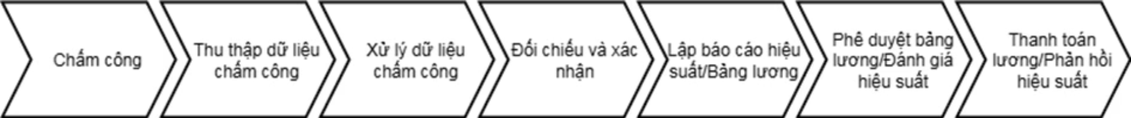
3.2 Quy trình quản lý hiệu suất và chấm công
3.2.1 Mô tả quy trình
Taekwang Vina sử dụng hệ thống chấm công bằng thẻ cảm ứng, được tích hợp với hệ thống IT và cơ sở dữ liệu Oracle, để quản lý hiệu quả thời gian làm việc của hàng chục nghìn công nhân. Hệ thống này đóng vai trò nền tảng cho việc tính lương và theo dõi hiệu suất.
Quy trình quản lý hiệu suất và chấm công tại Taekwang Vina bắt đầu khi nhân viên sử dụng thẻ cảm ứng để chấm công ra/vào tại các cổng nhà máy. Hệ thống tự động thu thập và lưu trữ dữ liệu chấm công này vào cơ sở dữ liệu Oracle. Sau đó, Phòng HR/Kế toán tiền lương sẽ xử lý dữ liệu, bao gồm kiểm tra sai sót, tính toán giờ làm việc, giờ tăng ca và nghỉ phép.
Dữ liệu chấm công đã xử lý được đối chiếu với lịch làm việc và quy định của công ty, đồng thời được xác nhận bởi quản lý trực tiếp hoặc phòng ban liên quan. Dựa trên dữ liệu chấm công đã được xác minh, các báo cáo hiệu suất cá nhân/tổ đội và bảng lương sẽ được lập. Ban lãnh đạo hoặc quản lý cấp cao sẽ phê duyệt bảng lương, và kết quả hiệu suất được sử dụng cho các đánh giá định kỳ. Cuối cùng, lương được thanh toán cho nhân viên, và phản hồi về hiệu suất được cung cấp để nhân viên có thể cải thiện.

Slide 28
3.2.2 Phân tích quy trình
Quy trình quản lý hiệu suất và chấm công là một quy trình quan trọng, ảnh hưởng trực tiếp đến quyền lợi của nhân viên và khả năng quản lý của công ty.
Các tác nhân tham gia quy trình:
Khách hàng của quy trình này:
Nhân viên (Đầu vào dữ liệu)
Khách hàng nội bộ: Nhân viên (nhận lương chính xác, đánh giá công bằng), Phòng Kế toán (cần dữ liệu chính xác cho báo cáo tài chính), Quản lý (cần dữ liệu hiệu suất để quản lý đội ngũ và đưa ra quyết định).
Hệ thống Chấm công (Thu thập dữ liệu tự động)
Phòng HR/Kế toán tiền lương (Xử lý dữ liệu)
Quản lý trực tiếp/Ban lãnh đạo (Xác minh/Phê duyệt)

Slide 29
Giá trị mà quy trình mang lại:
Đảm bảo tính chính xác và minh bạch trong việc tính toán lương và phúc lợi cho hàng chục nghìn nhân viên.
Cung cấp dữ liệu quan trọng và đáng tin cậy cho việc đánh giá hiệu suất lao động, hỗ trợ các quyết định quản lý.
Tối ưu hóa quản lý thời gian làm việc của lực lượng lao động lớn, giảm thiểu các sai sót thủ công.
Giảm thiểu tranh chấp liên quan đến lương và giờ làm, góp phần duy trì sự hài lòng và gắn kết của nhân viên.
Những kết quả có thể đạt được của quy trình:
Bảng lương chính xác và được thanh toán đúng hạn cho nhân viên.
Dữ liệu hiệu suất lao động đáng tin cậy, phục vụ cho việc đánh giá và phát triển nhân sự.
Phát hiện và xử lý kịp thời các sai sót trong chấm công, đảm bảo tính công bằng.
Trong trường hợp không đạt: sai sót trong bảng lương, tranh chấp về giờ làm, hoặc dữ liệu không đáng tin cậy, ảnh hưởng đến tinh thần làm việc.
Việc quản lý chấm công cho hàng chục nghìn công nhân là một nhiệm vụ khổng lồ. Mặc dù hệ thống chấm công thẻ cảm ứng và cơ sở dữ liệu Oracle cung cấp một nền tảng kỹ thuật mạnh mẽ, nhưng ở quy mô này, ngay cả những lỗi nhỏ trong hệ thống hoặc sai sót trong xử lý dữ liệu thủ công cũng có thể dẫn đến những khác biệt đáng kể và các tranh chấp. Hiệu quả của quy trình này là tối quan trọng không chỉ để đảm bảo tính chính xác của bảng lương mà còn để duy trì tinh thần và sự tin tưởng của nhân viên. Bất kỳ sự thiếu công bằng hoặc lỗi nhất quán nào cũng có thể dẫn đến sự bất mãn lan rộng, ảnh hưởng đến năng suất và có khả năng làm tăng tỷ lệ nghỉ việc trong lực lượng lao động lớn.

Slide 30
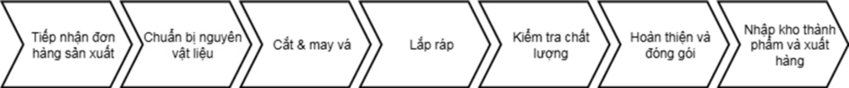
3.3 Quy trình sản xuất và gia công giày thể thao
3.3.1 Mô tả quy trình
Sản xuất và gia công giày thể thao là hoạt động cốt lõi của Taekwang Vina, chủ yếu phục vụ thương hiệu Nike. Công ty đã đầu tư lớn vào việc tự động hóa các dây chuyền sản xuất để nâng cao năng suất và chất lượng sản phẩm.

Slide 31
3.3.2 Phân tích quy trình
Quy trình sản xuất và gia công giày thể thao là trái tim hoạt động của Taekwang Vina, nơi giá trị chính được tạo ra.
Các tác nhân tham gia quy trình:
Khách hàng của quy trình này:
Phòng Kế hoạch sản xuất (Người khởi tạo đơn hàng)
Khách hàng bên ngoài: Thương hiệu Nike (khách hàng chính), các nhà phân phối và người tiêu dùng cuối cùng.
Nhân viên kho (Người xử lý vật liệu)
Công nhân vận hành máy cắt, may, lắp ráp (Người vận hành)
Khách hàng nội bộ: Bộ phận xuất nhập khẩu (cần sản phẩm hoàn chỉnh để giao hàng), Bộ phận R&D (cần phản hồi về chất lượng sản phẩm để cải tiến thiết kế).
Nhân viên QC/QA (Người kiểm soát chất lượng)
Nhân viên đóng gói (Người đóng gói)
Nhân viên xuất nhập khẩu (Hậu cần)
Hệ thống tự động hóa (Hệ thống tự động)

Slide 32
Giá trị mà quy trình mang lại:
Trực tiếp tạo ra sản phẩm giày thể thao chất lượng cao, đáp ứng yêu cầu nghiêm ngặt của khách hàng (Nike).
Đảm bảo năng suất cao và hiệu quả chi phí thông qua việc đầu tư mạnh vào tự động hóa.
Duy trì danh tiếng về chất lượng và khả năng sản xuất quy mô lớn, củng cố vị thế dẫn đầu trong ngành.
Những kết quả có thể đạt được của quy trình:
Đơn hàng được hoàn thành đúng số lượng, chất lượng và thời hạn đã cam kết.
Sản phẩm đạt tiêu chuẩn chất lượng quốc tế (ISO 14000).
Trong trường hợp không đạt: sản phẩm lỗi cần làm lại/hủy bỏ, chậm trễ giao hàng, hoặc chi phí sản xuất tăng cao do lãng phí.
Với sản lượng sản xuất lên tới "50,53 triệu đôi giày mỗi năm" , việc tự động hóa không chỉ là một lợi thế cạnh tranh mà còn là một yêu cầu cơ bản để đạt được quy mô này và duy trì tính nhất quán. Sản xuất thủ công ở khối lượng này sẽ là không thể về mặt hậu cần và chi phí sẽ rất cao. Điều này cho thấy sự thành công của quy trình cốt lõi này phụ thuộc rất nhiều vào độ tin cậy và hiệu quả của các hệ thống tự động. Bất kỳ sự gián đoạn hoặc trục trặc nào trong các hệ thống này sẽ có tác động tiêu cực dây chuyền đến toàn bộ lịch trình và sản lượng sản xuất. Điều này cũng nhấn mạnh vai trò quan trọng của các phòng ban IT và Kỹ thuật trong việc hỗ trợ các hoạt động cốt lõi.

Slide 33
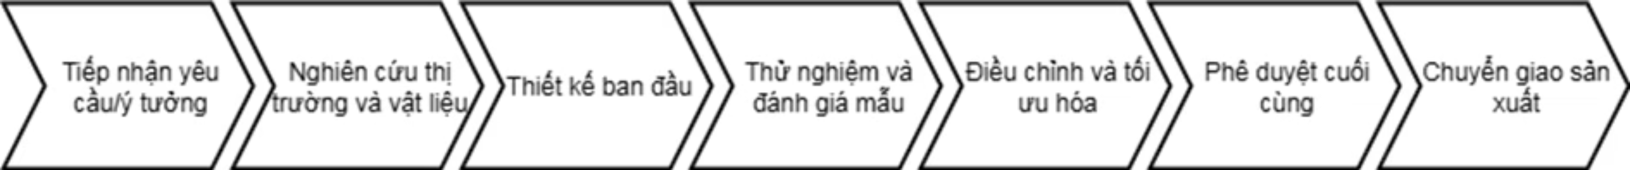
3.4 Quy trình phát triển và thiết kế sản phẩm
3.4.1 Mô tả quy trình
Taekwang Vina có bộ phận chuyên về "thiết kế và sản xuất mẫu giày", thể hiện quy trình từ lên ý tưởng đến sản xuất thử nghiệm để đáp ứng yêu cầu khách hàng. Nhà máy Cần Thơ hướng đến dẫn đầu trong phát triển sản phẩm.

Slide 34
3.4.2 Phân tích quy trình
Quy trình phát triển và thiết kế sản phẩm là yếu tố then chốt giúp Taekwang Vina duy trì sự đổi mới và khả năng cạnh tranh trên thị trường.
Các tác nhân tham gia quy trình:
Khách hàng của quy trình này:
Khách hàng (Người cung cấp đầu vào/Người phê duyệt)
Khách hàng bên ngoài: Thương hiệu Nike (nhận mẫu giày mới để sản xuất).
Bộ phận Marketing (Người cung cấp thông tin thị trường)
Bộ phận R&D/Thiết kế (Người thực hiện cốt lõi)
Khách hàng nội bộ: Bộ phận Sản xuất (nhận thiết kế và quy trình để sản xuất hàng loạt), Bộ phận Marketing (nhận sản phẩm mới để quảng bá và giới thiệu ra thị trường).
Kỹ sư Chế tạo mẫu (Người phát triển kỹ thuật)
Bộ phận Thử nghiệm (Người kiểm tra)
Ban Lãnh đạo (Người phê duyệt nội bộ)
Bộ phận Sản xuất (Người nhận thiết kế cuối cùng)

Slide 35
Giá trị mà quy trình mang lại:
Tạo ra các mẫu giày mới, sáng tạo, đáp ứng xu hướng thị trường và yêu cầu ngày càng cao của khách hàng.
Duy trì lợi thế cạnh tranh thông qua đổi mới sản phẩm liên tục, đảm bảo vị thế dẫn đầu trong ngành.
Đảm bảo tính khả thi trong sản xuất hàng loạt của các thiết kế mới, giúp chuyển đổi ý tưởng thành sản phẩm thực tế một cách hiệu quả.
Những kết quả có thể đạt được của quy trình:
Mẫu giày mới được phê duyệt và đưa vào sản xuất thành công.
Cải tiến các mẫu giày hiện có, nâng cao chất lượng và tính năng.
Trong trường hợp không đạt: ý tưởng bị từ chối, mẫu không đạt yêu cầu, hoặc chậm trễ trong việc ra mắt sản phẩm mới, ảnh hưởng đến khả năng cạnh tranh.
Trong một thị trường bị chi phối bởi các thương hiệu lớn như Nike, việc chỉ sản xuất giày là chưa đủ. Việc Taekwang Vina nhấn mạnh vào "phát triển và thiết kế sản phẩm" và việc thành lập "trung tâm phát triển sản phẩm thứ hai" tại Biên Hòa và Cần Thơ với mục tiêu "dẫn đầu trong phát triển sản phẩm" cho thấy công ty nhận thức rằng đổi mới là một yếu tố khác biệt hóa cạnh tranh chính. Quy trình này là về việc tạo ra các dòng doanh thu trong tương lai và duy trì sự phù hợp của thương hiệu. Hiệu quả và tính hiệu lực của quy trình này ảnh hưởng trực tiếp đến khả năng của Taekwang Vina trong việc đảm bảo các hợp đồng mới, giữ chân khách hàng hiện có và thích ứng với các xu hướng và nhu cầu tiêu dùng đang phát triển trong thị trường giày dép toàn cầu.

Slide 36
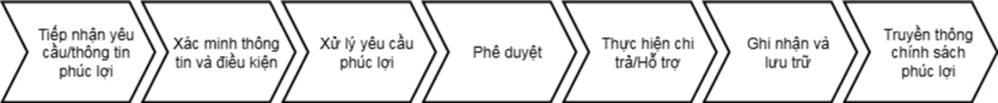
3.5 Quy trình hỗ trợ nhân sự và phúc lợi
3.5.1 Mô tả quy trình
Ngoài việc tuyển dụng và đào tạo, Taekwang Vina còn có các chính sách hỗ trợ người lao động như thanh toán phí khám sức khỏe đầu vào, thưởng cho công nhân mới và các chế độ phúc lợi khác theo quy định. Điều này thể hiện cam kết của công ty đối với phúc lợi nhân viên.

Slide 37
3.5.2 Phân tích quy trình
Quy trình hỗ trợ nhân sự và phúc lợi đóng vai trò quan trọng trong việc duy trì sự hài lòng và gắn kết của lực lượng lao động lớn tại Taekwang Vina.
Các tác nhân tham gia quy trình:
Khách hàng của quy trình này:
Nhân viên (Người yêu cầu)
Khách hàng nội bộ: Toàn thể nhân viên của Taekwang Vina, những người trực tiếp hưởng lợi từ các chính sách và hỗ trợ này.
Phòng HR/C&B (Chủ sở hữu quy trình, Người thực hiện)
Phòng Kế toán (Người thực hiện chi trả)
Quản lý/Ban lãnh đạo (Người phê duyệt)

Slide 38
Giá trị mà quy trình mang lại:
Đảm bảo quyền lợi và phúc lợi cho người lao động theo quy định pháp luật và chính sách công ty, tạo môi trường làm việc công bằng.
Nâng cao sự hài lòng và gắn kết của nhân viên, từ đó giảm tỷ lệ nghỉ việc và tăng năng suất.
Góp phần xây dựng hình ảnh doanh nghiệp có trách nhiệm xã hội, củng cố uy tín của Taekwang Vina.
Giảm thiểu tranh chấp lao động và các vấn đề pháp lý liên quan đến quyền lợi nhân viên.
Những kết quả có thể đạt được của quy trình:
Yêu cầu phúc lợi của nhân viên được xử lý kịp thời và chính xác.
Nhân viên được hưởng đầy đủ các chế độ phúc lợi đã cam kết.
Trong trường hợp không đạt: yêu cầu bị từ chối (nếu không đủ điều kiện), chậm trễ trong việc chi trả, hoặc nhân viên không hài lòng, dẫn đến giảm tinh thần làm việc.
Đối với một công ty có hơn 52.000 nhân viên , các chính sách như "thanh toán phí khám sức khỏe đầu vào, thưởng cho công nhân mới" và "chế độ phúc lợi khác theo quy định" không chỉ là các biện pháp tuân thủ. Chúng là yếu tố cực kỳ quan trọng để thu hút và giữ chân một lực lượng lao động khổng lồ, duy trì tinh thần làm việc và ngăn ngừa các vấn đề liên quan đến lao động. Hiệu quả của quy trình này ảnh hưởng trực tiếp đến sự hài lòng của nhân viên, năng suất và danh tiếng của công ty.

Slide 39
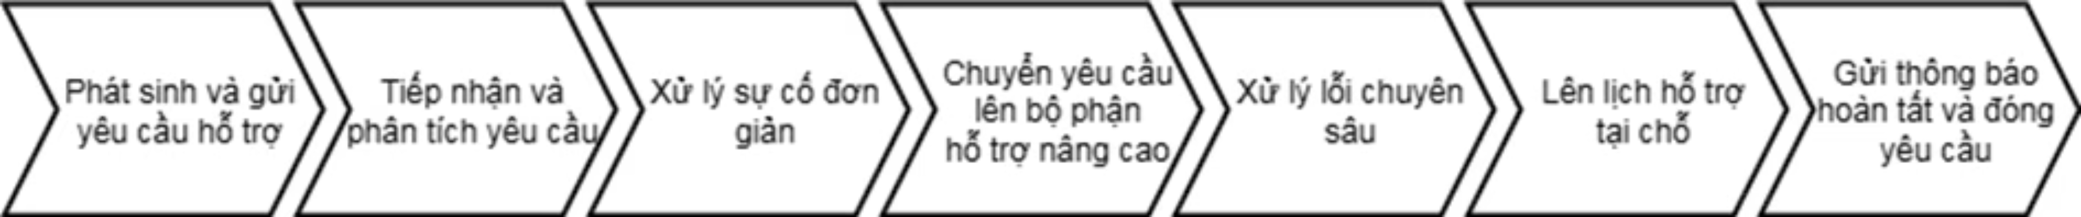
3.6 Quy trình hệ thống công nghệ thông tin (IT)
3.6.1 Mô tả quy trình
Taekwang Vina có hệ thống IT hỗ trợ quản lý dữ liệu nhân sự, chấm công và có thể tích hợp với các hệ thống quản lý sản xuất khác. Điều này cho thấy vai trò quan trọng của IT trong việc duy trì hoạt động của công ty.

Slide 40
3.6.2 Phân tích quy trình
Quy trình hệ thống công nghệ thông tin là một quy trình hỗ trợ thiết yếu, đảm bảo sự liên tục và ổn định của các hoạt động nghiệp vụ trong công ty.
Các tác nhân tham gia quy trình:
Khách hàng của quy trình này:
Nhân viên (Người yêu cầu hỗ trợ): Là người phát hiện sự cố và khởi tạo yêu cầu hỗ trợ IT.
Là người khởi tạo yêu cầu hỗ trợ trên hệ thống. Mọi hoạt động xử lý lỗi, hỗ trợ kỹ thuật, điều phối, theo dõi tiến độ đều phục vụ mục đích cuối cùng là giải quyết vấn đề cho người yêu cầu, giúp họ tiếp tục công việc bình thường. Họ cũng là người đánh giá mức độ hài lòng với dịch vụ hỗ trợ (thường sau khi ticket được đóng).
IT Helpdesk (Bộ phận hỗ trợ chung): Là tuyến hỗ trợ đầu tiên tiếp nhận và phân loại yêu cầu.
Bộ phận hỗ trợ nâng cao (IT chuyên sâu): Gồm các kỹ sư CNTT tham gia khắc phục sự cố phức tạp.
Điều phối viên (Coordinator): Theo dõi tiến độ xử lý và báo cáo hoàn tất.
Đội hỗ trợ tại chỗ (Onsite Support Team): Là kỹ thuật viên trực tiếp đến xử lý sự cố tại nơi xảy ra lỗi.
Hệ thống IT Helpdesk (Công cụ hỗ trợ): Nền tảng để quản lý các yêu cầu.

Slide 41
Giá trị mà quy trình mang lại:
Khả năng phản hồi nhanh chóng đối với các sự cố kỹ thuật, giảm thiểu gián đoạn công việc của nhân viên.
Giải quyết sự cố đúng chuyên môn, tăng hiệu quả công việc và giảm thiểu thời gian ngừng hoạt động.
Dễ dàng theo dõi tình trạng yêu cầu hỗ trợ, mang lại sự minh bạch cho người yêu cầu.
Được hỗ trợ tận nơi khi cần thiết, đảm bảo các vấn đề phần cứng hoặc hệ thống phức tạp được giải quyết triệt để.
Đảm bảo sự ổn định trong vận hành nội bộ của toàn công ty, hỗ trợ các quy trình cốt lõi hoạt động trơn tru.
Những kết quả có thể đạt được của quy trình:
Yêu cầu được tiếp nhận và xử lý ngay tại IT Helpdesk, giúp giải quyết sự cố đơn giản một cách nhanh chóng.
Yêu cầu được chuyển tiếp lên bộ phận hỗ trợ nâng cao, đảm bảo các vấn đề phức tạp được chuyên viên kỹ thuật cấp cao xử lý.
Yêu cầu không thể xử lý từ xa dẫn đến việc lập lịch hỗ trợ tại chỗ, giúp kỹ thuật viên đến tận nơi để xử lý sự cố phần cứng hoặc lỗi hệ thống không thể truy cập từ xa

